Slide 1
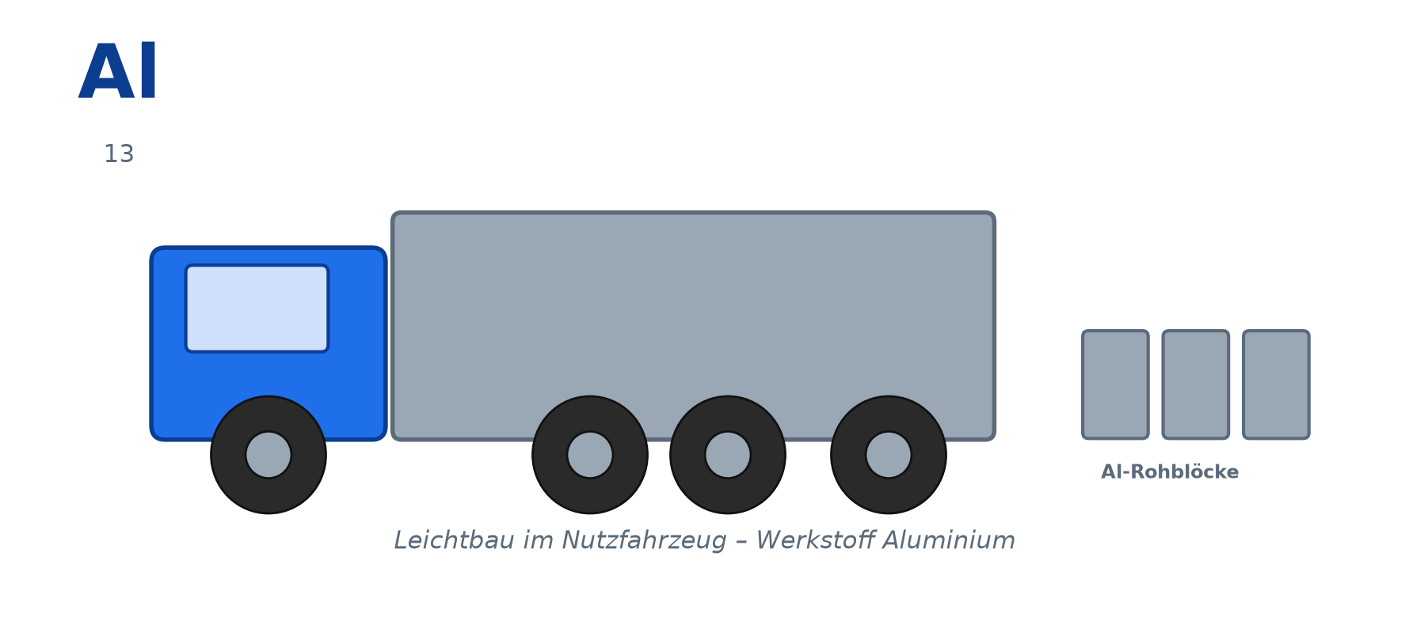
BSZ für Technik · Lernfeld 5 · Nutzfahrzeugbau
Der Werkstoff Aluminium
Vorkommen · Herstellung · Legierungen · Anwendung
am Beispiel des Mercedes-Benz 2440 L
Handout / Präsentation
Lehrjahr 2 – Werkstoffkunde
12.06.2026

Slide 2
Gliederung
1 Vorkommen & Abbaugebiete
– Wo findet man Aluminium auf der Erde?
2 Vor- und Nachteile
– Eigenschaften des Werkstoffs
3 Herstellung
– Vom Bauxit zum Reinaluminium
4 Legierungen
– aushärtbar/nicht aushärtbar · Knet- & Gusslegierung
5 Festigkeitssteigerung
– drei wichtige Verfahren
6 Anwendung im Berufsalltag
– Beispiele im Nutzfahrzeugbau
2

Slide 3
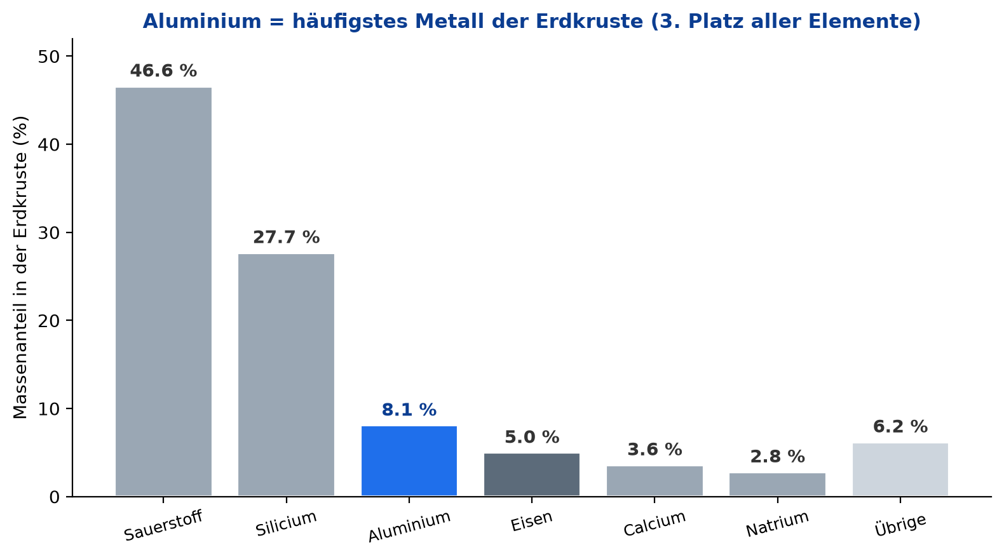
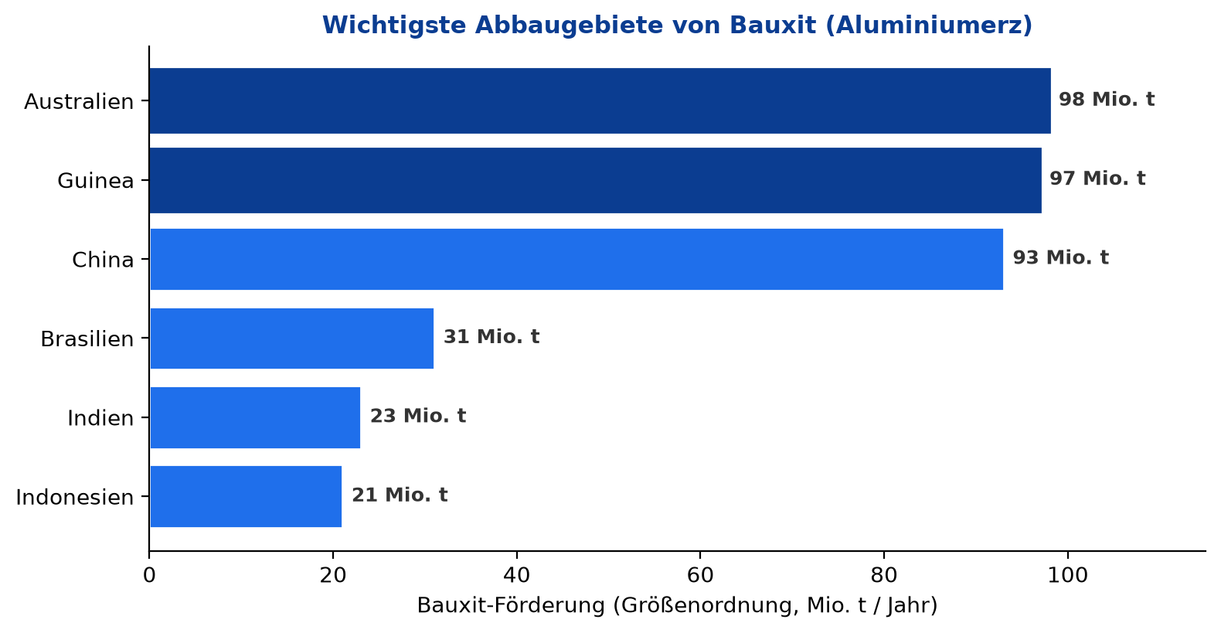
Vorkommen & Abbaugebiete
1
▸ Häufigstes Metall: Aluminium macht ca. 8 % der Erdkruste aus – Platz 3 aller Elemente (nach O und Si).
▸ Nie gediegen: kommt wegen seiner Reaktionsfreudigkeit nur gebunden in Mineralien vor.
▸ Wichtigstes Erz – Bauxit: enthält 50–60 % Aluminiumoxid (Al₂O₃) sowie Eisen- und Siliciumoxide.
▸ Abbau im Tagebau: Bauxit liegt oft oberflächennah in tropischen/subtropischen Gebieten.
▸ Lagerstätten weltweit: Australien, Guinea, China, Brasilien, Indien, Indonesien, Jamaika.
Quelle: Bundesanstalt für Geowissenschaften und Rohstoffe (BGR); Roloff/Matek Tabellenbuch Metall; Wikipedia 'Aluminium'/'Bauxit' (2024).
3

Slide 4
Vor- und Nachteile des Werkstoffs
2
✓ VORTEILE
✗ NACHTEILE
▸ Geringe Dichte (2,7 g/cm³) – nur ⅓ von Stahl → Leichtbau
▸ Hohe Korrosionsbeständigkeit durch dichte Oxidschicht
▸ Gut umformbar – walzen, pressen, tiefziehen, schweißen
▸ Sehr gute Leitfähigkeit für Wärme und Strom
▸ Unmagnetisch und lebensmittelecht
▸ Sehr gut recycelbar – nur ~5 % der Primärenergie
▸ Geringere Festigkeit als Stahl (rein); E-Modul nur ⅓
▸ Hoher Energiebedarf bei der Primärherstellung (Elektrolyse)
▸ Teurer als Baustahl
▸ Schwerer schweißbar – Oxidschicht, hohe Wärmeleitung
▸ Geringe Warmfestigkeit – Festigkeitsverlust bei Hitze
▸ Niedrige Dauerfestigkeit – keine echte Dauerfestigkeitsgrenze
Quelle: Roloff/Matek Maschinenelemente; Europa-Lehrmittel 'Fachkunde Metall' (58. Aufl.).
4

Slide 5
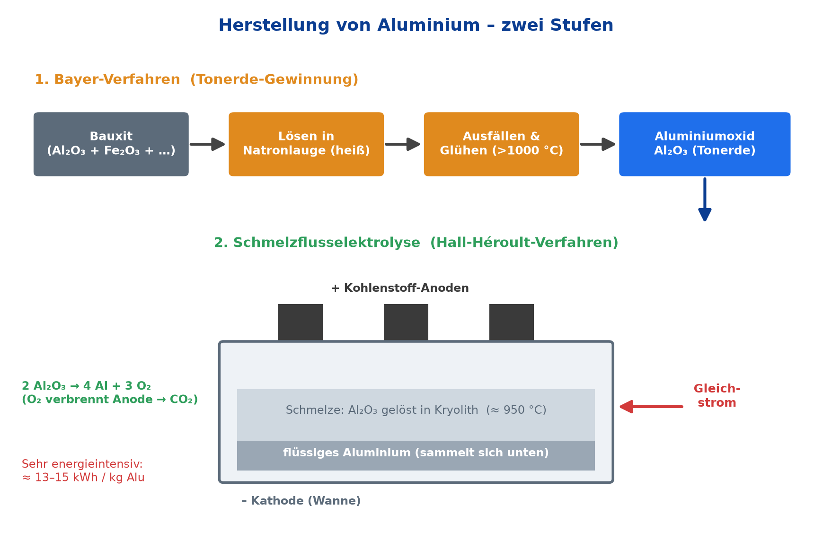
Herstellung – vom Bauxit zum Aluminium
3
Kurz erklärt
▸ Schritt 1: Aus Bauxit wird im Bayer-Verfahren reine Tonerde (Al₂O₃) gewonnen.
▸ Schritt 2: Schmelzflusselektrolyse (Hall-Héroult): Al₂O₃ in Kryolith bei ~950 °C.
▸ Strom spaltet das Oxid – flüssiges Alu sammelt sich am Boden.
▸ Energie: ~13–15 kWh je kg Rohaluminium.
Quelle: Europa-Lehrmittel 'Fachkunde Metall'; aluminiumdeutschland.de; Wikipedia 'Aluminium­herstellung' (2024).
5

Slide 6
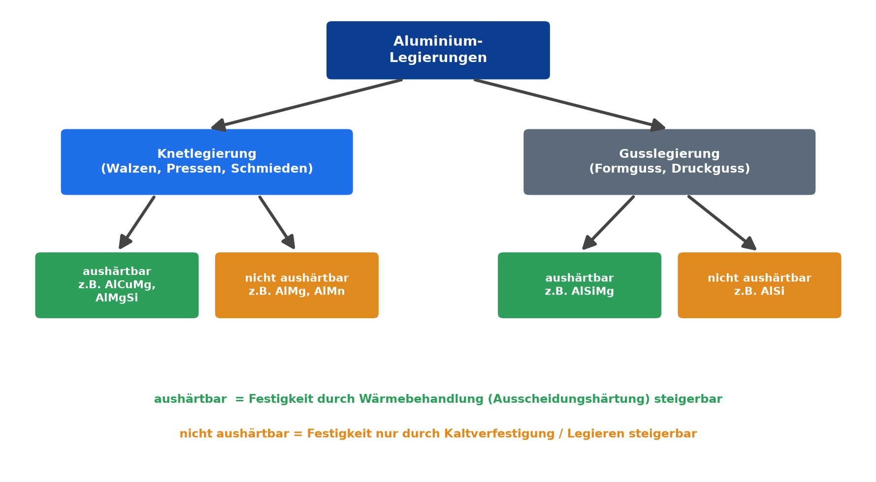
Aluminiumlegierungen – Übersicht
4
aushärtbar vs. nicht aushärtbar
▸ Aushärtbar: Festigkeit lässt sich durch eine Wärmebehandlung (Ausscheidungshärtung) deutlich steigern – z. B. AlCuMg, AlMgSi.
▸ Nicht aushärtbar: keine Festigkeitssteigerung durch Wärmebehandlung möglich – nur durch Kaltverfestigung oder Legieren – z. B. AlMg, AlMn.
Quelle: DIN EN 573 / EN 1706; Roloff/Matek Tabellenbuch; Europa-Lehrmittel 'Fachkunde Metall'.
6

Slide 7
Knetlegierung vs. Gusslegierung
4
KNETLEGIERUNG
GUSSLEGIERUNG
▸ Verarbeitung: durch Umformen – Walzen, Pressen, Schmieden, Ziehen.
▸ Geringer Legierungsanteil → gut verformbar, zäh.
▸ Halbzeuge: Bleche, Profile, Rohre, Drähte.
▸ Beispiele: AlMg3, AlMgSi0,5, AlCuMg (Dural).
▸ Einsatz NFZ: Aufbauten, Bordwände, Kofferplanken.
▸ Verarbeitung: durch Vergießen – Sandguss, Kokillen-, Druckguss.
▸ Hoher Legierungsanteil (v. a. Silicium) → gut gießbar, dünnflüssig.
▸ Gute Formfüllung auch komplexer Bauteile.
▸ Beispiele: AlSi12, AlSi10Mg, G-AlSi.
▸ Einsatz NFZ: Getriebe-/Motorgehäuse, Halter, Konsolen.
Quelle: DIN EN 1706 (Guss) / EN 573 (Knet); Europa-Lehrmittel 'Fachkunde Metall'.
7

Slide 8
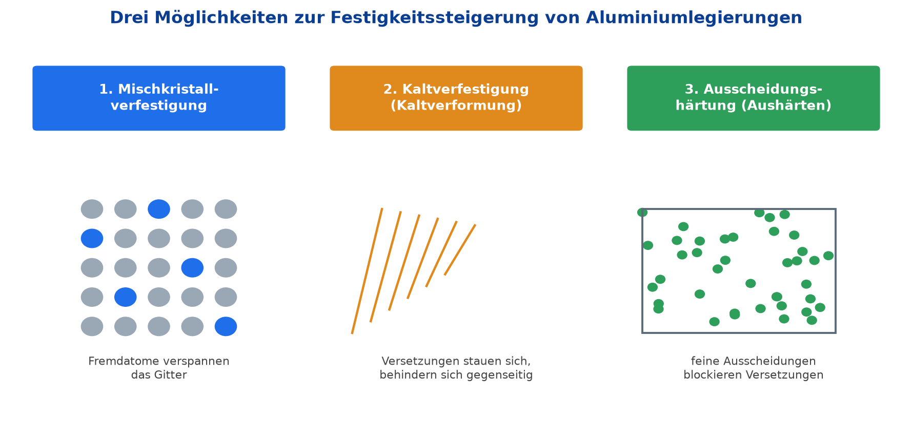
Festigkeitssteigerung – 3 Möglichkeiten
5
1 Mischkristallverfestigung
2 Kaltverfestigung
3 Ausscheidungshärtung
Fremdatome (z. B. Mg, Mn) werden ins Gitter eingebaut. Sie verzerren das Kristallgitter und behindern das Abgleiten → höhere Festigkeit.
Kaltumformen (Walzen, Ziehen) erhöht die Versetzungsdichte. Versetzungen stauen sich → Werkstoff wird fester, aber spröder.
Aushärten: Lösungsglühen → Abschrecken → Auslagern. Feine Ausscheidungen blockieren Versetzungen (nur bei aushärtbaren Legierungen).
Quelle: Bargel/Schulze 'Werkstoffkunde'; Europa-Lehrmittel 'Fachkunde Metall'; Roloff/Matek.
8

Slide 9
Anwendung im Berufsalltag (Nutzfahrzeug)
6
Fahrerhaus & Aufbau
Antrieb & Fahrwerk
Tanks & Behälter
Bordwände, Kofferaufbauten und Planenrahmen aus Alu-Profilen senken das Leergewicht → höhere Nutzlast.
Motor- und Getriebegehäuse, Ölwannen, Querträger und Felgen als Aluminium-Gussteile.
Kraftstoff- und Druckluftbehälter, Trittstufen und Unterfahrschutz aus korrosionsbeständigem Aluminium.
Kernnutzen im NFZ-Bau: weniger Gewicht → mehr Nutzlast, weniger Kraftstoff, weniger CO₂
Quelle: Mercedes-Benz Trucks Technikinfo; aluminiumdeutschland.de; Europa-Lehrmittel 'Fachkunde Kfz-Technik'.
9

Slide 10
Zusammenfassung
✓
Aluminium ist das häufigste Metall der Erdkruste, wird aber nur gebunden als Bauxit abgebaut.
✓
Größter Vorteil: geringe Dichte (2,7 g/cm³) und Korrosionsbeständigkeit → idealer Leichtbauwerkstoff.
✓
Herstellung in zwei Stufen: Bayer-Verfahren (Tonerde) + Schmelzflusselektrolyse – sehr energieintensiv, aber gut recycelbar.
✓
Knetlegierungen werden umgeformt, Gusslegierungen vergossen; nur aushärtbare Legierungen lassen sich wärmebehandeln.
✓
Festigkeit steigerbar durch Mischkristallverfestigung, Kaltverfestigung und Ausscheidungshärtung.
✓
Im Nutzfahrzeugbau spart Aluminium Gewicht und erhöht so die Nutzlast – am Mercedes-Benz 2440 L vielfach eingesetzt.
10

Slide 11
Quellenangaben
Fachbücher
• Europa-Lehrmittel: Fachkunde Metall, 58. Auflage, Verlag Europa-Lehrmittel, Haan-Gruiten.
• Roloff/Matek: Maschinenelemente – Tabellenbuch, Springer Vieweg.
• Bargel/Schulze: Werkstoffkunde, Springer Verlag.
Normen
• DIN EN 573 – Aluminium und Aluminiumlegierungen (Knetwerkstoffe).
• DIN EN 1706 – Aluminium und Aluminiumlegierungen (Gussstücke).
Internet
• aluminiumdeutschland.de – Aluminium Deutschland e. V. (abgerufen 06/2026).
• bgr.bund.de – Bundesanstalt für Geowissenschaften und Rohstoffe (Rohstoffdaten).
• de.wikipedia.org – Artikel 'Aluminium', 'Bauxit', 'Aluminiumherstellung' (abgerufen 06/2026).
• Mercedes-Benz Trucks – technische Produktinformationen.
Aufgabenstellung / Bild
• Aufgabenblatt 'Aluminium' (LF 5) sowie Fahrzeugabbildung Mercedes-Benz 2440 L.
• Grafiken/Diagramme: Eigene Darstellungen (schematisch).
11

